Slide 1
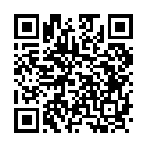
<학생 대상 QR코드>
https://ko.surveymonkey.com/r/CW8VK6N

Slide 2
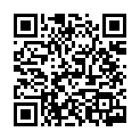
<교직원 대상 QR코드>
https://ko.surveymonkey.com/r/CW8Q5JW

